Slide 1

React-Window
https://github.com/bvaughn/react-window

Slide 2



Il était une fois

Slide 3
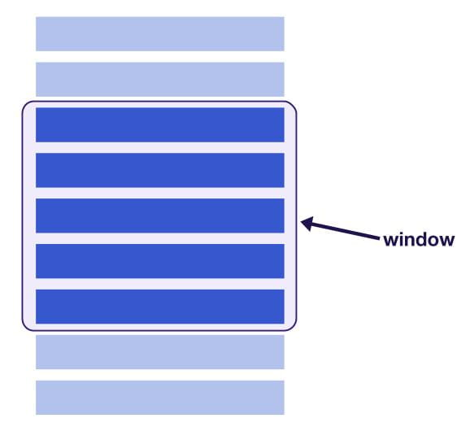
Virtualisation

Slide 4
Vers l’infini et au delà
https://github.com/bvaughn/react-window-infinite-loader/
Pour charger de large quantités de données

Slide 5
Oui, mais
Scroll peut être ralenti
Problème de voisinage

Slide 6
that's all folks

